Slide 1
POEC JAVA FULL STACK
Du 4 octobre au 22 décembre 2023
Le vendredi 22 décembre 2023
Arnaud Pinatel
Gilles Desjardins
Jean-Michel Lagrange

Slide 2
Projet : Réalisation d’une application de tchat en ligne , Type Slack

Slide 3
Sommaire
Backend
Frontend
Outils utilisés
Diagramme de cas d’utilisation
Les diagrammes de classes
Modélisation de la base de données et des tables

Slide 4



BACKEND
Le côté « Back » de notre projet a été réalisé avec :
Le langage de programmation Java
Le Framework SPRING
Le système de gestion de base de donnée relationnelle PostgreSQL

Slide 5

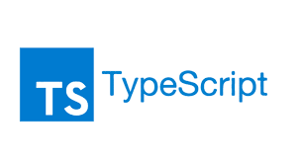



FRONTEND
Le côté « FRONT » de notre projet a été réalisé avec :
Les langage de programmation JavaScript/TypeScript
Le Framework ANGULAR
HTML5 , CSS3 et BOOSTRAP

Slide 6






Outils utilisés
Les outils de développement et de conception suivant ont été utilisés:
IDE IntelliJ IDEA – version Community pour le développement avec Java et Spring.
Visual StudioCode pour le dévellopement avec HTML5,CSS3,TypeScript et Angular.
PgAdmin 4 pour la création de la base de données.
Postman pour tester notre API.
Draw.io (https://app.diagrams.net/) pour la conception de nos différents diagrammes.
Git et GitHub pour la gestion de version et le partage de code et d’informations.

Slide 7
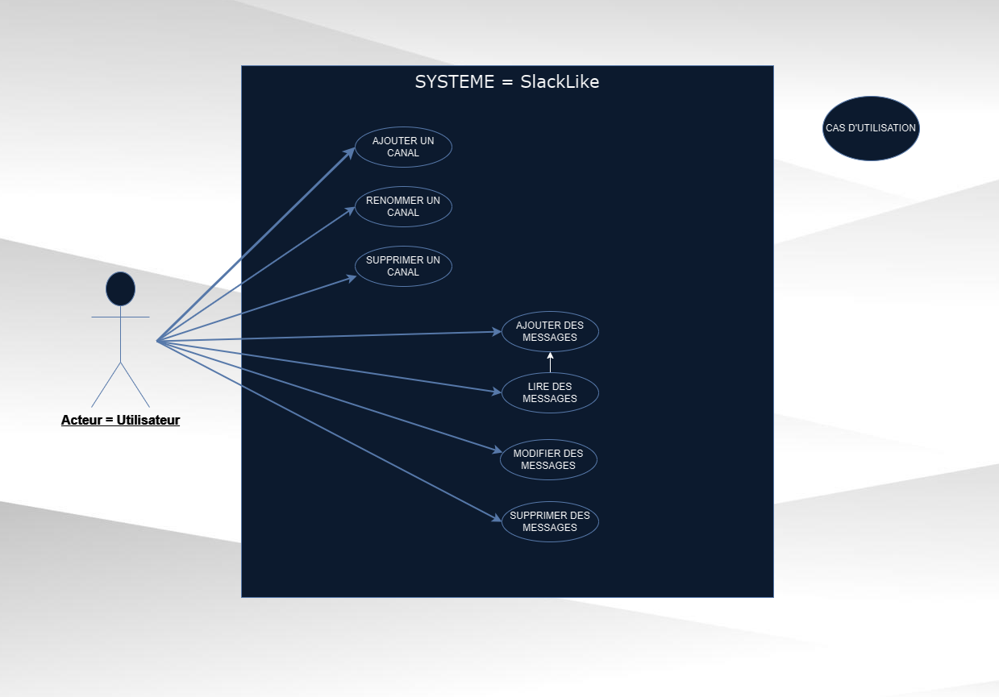
Diagramme de Cas d’utilisation
Un diagramme de cas d'utilisation est une représentation graphique qui illustre les interactions entre les utilisateurs et un système, identifiant les différentes actions que les utilisateurs peuvent effectuer.

Slide 8
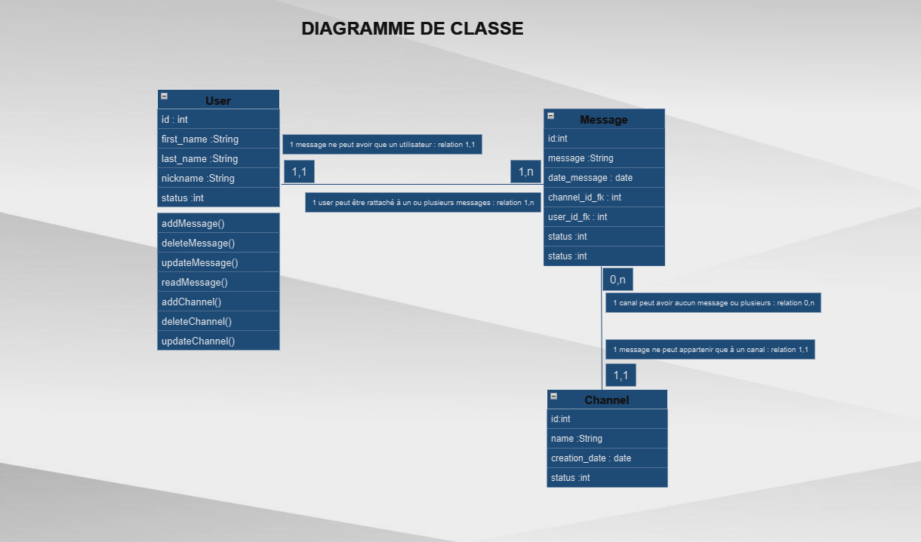
Les diagrammes de Classes
Les diagrammes de classes sont des représentations visuelles de la structure d'un système logiciel, montrant les classes du système, leurs attributs, leurs méthodes et les relations entre elles. Ils servent à modéliser la structure des objets dans un système et à visualiser les interactions entre ces objets

Slide 9
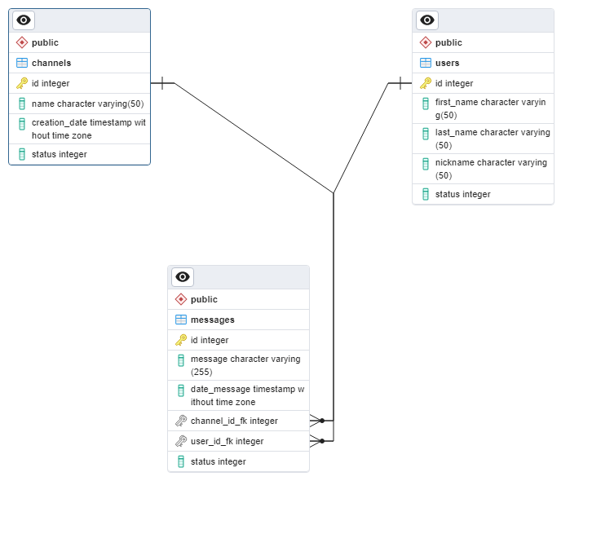
Modélisations de la base de données et des tables
Schéma issu de l’outil PgAdmin4
Notre base, SlackLike comporte 3 tables:
users
channels
messages
Dans la table "messages", il y a deux colonnes qui font référence à d'autres tables : une colonne liée à la colonne "id" de la table "users" et une autre colonne liée à la colonne "id" de la table "channels". Ces deux colonnes servent de clés étrangères, établissant des relations entre les utilisateurs, les canaux et les messages.

Slide 10
Présentation de la partie Backend
La partie backend est responsable de gérer la logique métier de notre application, d'interagir avec la base de données, et de fournir des services via une API (Interface de Programmation d'Application) au frontend.

Slide 11
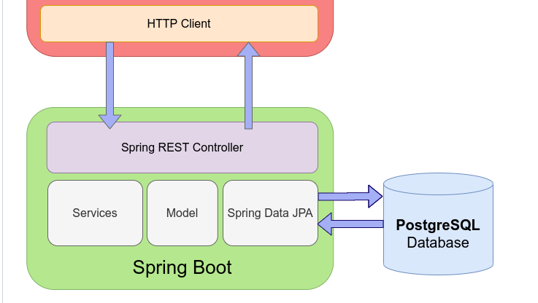
Schéma partie Backend
Le client (Frontend) envoie des requêtes HTTP à la partie backend pour récupérer ou envoyer des données.
La partie backend reçoit les requêtes HTTP provenant du frontend(Spring Rest Controller)
Le service effectue la logique métier nécessaire en utilisant les modèles et les repositories, interaction avec la base de données pour récupérer ou stocker des données ( Spring Data JPA)
Le service renvoie les résultats au Contrôleur
Le contrôleur renvoi au Frontend
Généralement les données sont échangées au format JSON.

